Slide 1
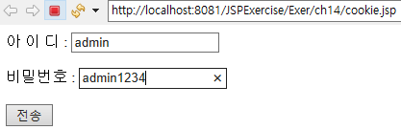

9. 쿠키를 이용하여 다음 조건에 맞게 JSP 애플리케이션을 만들고 실행 결과를 확인하시오.
1) cookie.jsp 파일을 생성합니다. • input 태그에 text 유형을 이용하여 아이디, 비밀번호 항목을 작성합니다.
• form 태그의 action 속성 값은 cookie_process.jsp로 작성합니다.
2) cookie_process.jsp 파일을 생성합니다.
• request 내장 객체의 getParameter() 메소드를 이용하여 전송된 요청 파라미터 값을 받습니다.
• 아이디와 비밀번호가 인증되면 아이디 값을 쿠키명 userID의 세션 값으로 설정합니다.
• response 내장 객체의 sendRedirect() 메소드를 이용하여 welcome1.jsp 파일로 이동하도록 작성합니다. 3) welcome1.jsp 파일을 생성합니다. • 설정된 쿠키명 userID 값이 null이면 response 내장 객체의 sendRedirect() 메소드를 이용하여 cookie_out.jsp 파일로 이동합니다. • <로그아웃>을 클릭하면 설정된 세션을 해제하도록 작성합니다. 4) cookie_out.jsp 파일을 생성합니다. • 설정된 모든 쿠키명을 해제하도록 작성합니다.
• response 내장 객체의 sendRedirect() 메소드를 이용하여 cookie.jsp 파일로 이동하도록 작성합니다.
5) 웹 브라우저에 'http://localhost:8080/Exercise/ch14/cookie.jsp'를 입력하여 실행결과를 확인합니다.

Slide 2
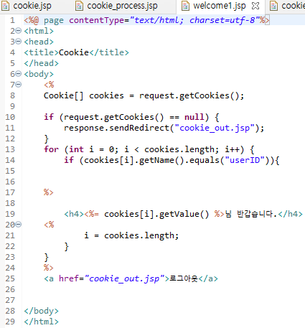
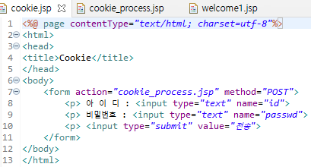
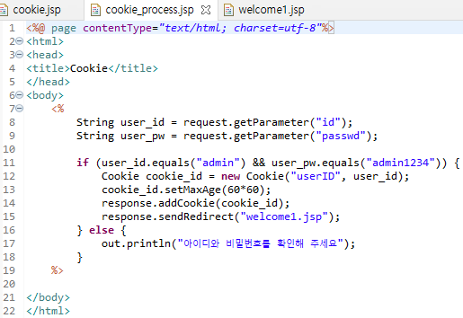
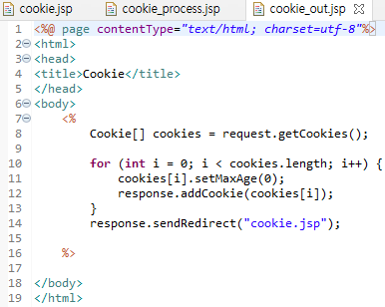

Slide 3
9. 쿠키를 이용하여 다음 조건에 맞게 JSP 애플리케이션을 만들고 실행 결과를 확인하시오.
1) cookie2.jsp 파일을 생성합니다. • input 태그에 text 유형을 이용하여 아이디, 비밀번호 항목을 작성합니다.
• form 태그의 action 속성 값은 cookie_process2.jsp로 작성합니다. • bootstrap 5.3에서 검색으로 layout Horizontal form 이용
2) cookie_process2.jsp 파일을 생성합니다.
• request 내장 객체의 getParameter() 메소드를 이용하여 전송된 요청 파라미터 값을 받습니다.
• 아이디와 비밀번호가 인증되면 아이디 값을 쿠키명 userID의 세션 값으로 설정합니다.
• 아이디와 비밀번호가 잘 못 입력되면 “아이디와 비밀번호를 확인해주세요＂출력 후에 “처음으로 이동(cookie2.jsp)“ 출력한다. • bootstrap 5.3에서 검색으로 badges Background colors 이용
• 쿠키생성시간: 0000년00월00일00시00분00초를 추가
• 현재시간은 00:00 분 입니다. • admin님 쿠키 설정이 성공했습니다. • 다음 페이지로 이동(welcome2.jsp)하는 버튼 추가
3) welcome2.jsp 파일을 생성합니다. • p. 459 현재 설정된 쿠키의 개수 : 3 모든 설정된 쿠키 속성 이름, 설정된 쿠키의 속성값 출력한다. • bootstrap 5.3에서 검색으로 badges Background colors 이용 • <로그아웃>을 누르면 cookie_out2.jsp로 이동

Slide 4
4) cookie_out2.jsp 파일을 생성합니다. • 현재 설정된 쿠키의 개수 : 3
설정된 쿠키의 속성 이름만 출력 • bootstrap 5.3에서 검색으로 badges Background colors 이용
• 삭제후 쿠키 페이지로 이동(cookie_out2_1.jsp)하는 버튼 추가
5) cookie_out2_1.jsp 파일을 생성합니다.
• 현재 설정된 쿠키의 개수 : 1
설정된 쿠키의 속성 이름과 설정된 쿠키의 속성 값을 출력한다. • bootstrap 5.3에서 검색으로 badges Background colors 이용 • 홈으로 돌아가기 버튼 추가(welcome.jsp)
6) 웹 브라우저에 'http://localhost:8080/Exercise/ch14/cookie2.jsp'를 입력하여 실행결과를 확인합니다.

Slide 5
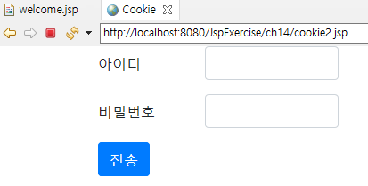
1) cookie2.jsp 파일을 생성합니다. • input 태그에 text 유형을 이용하여 아이디, 비밀번호 항목을 작성합니다.
• form 태그의 action 속성 값은 cookie_process2.jsp로 작성합니다. • bootstrap 5.3에서 검색으로 layout Horizontal form 이용

Slide 6
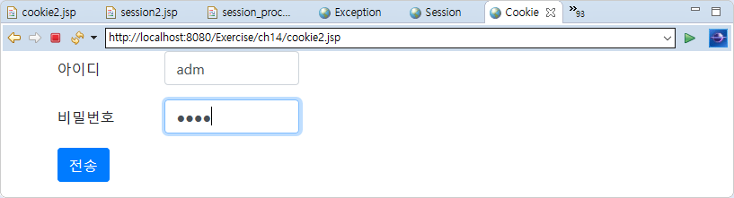


Slide 7
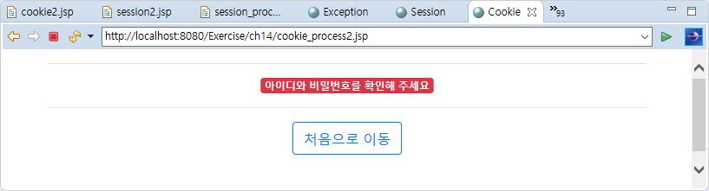

2) cookie_process2.jsp 파일을 생성합니다.
• request 내장 객체의 getParameter() 메소드를 이용하여 전송된 요청 파라미터 값을 받습니다.
• 아이디와 비밀번호가 인증되면 아이디 값을 쿠키명 userID의 세션 값으로 설정합니다.
• 아이디와 비밀번호가 잘 못 입력되면 “아이디와 비밀번호를 확인해주세요＂출력 후에 “처음으로 이동(cookie2.jsp)“ 출력한다. • bootstrap 5.3에서 검색으로 badges Background colors 이용

Slide 8
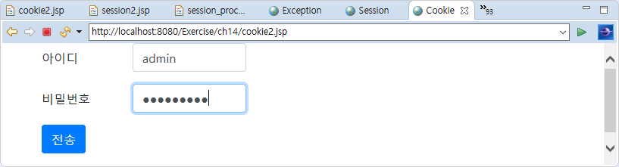


Slide 9
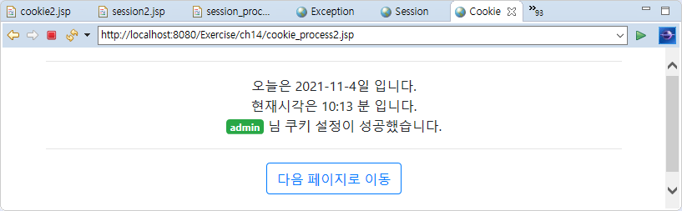
• bootstrap 5.3에서 검색으로 badges Background colors 이용
• 쿠키생성시간: 0000년00월00일00시00분00초를 추가
• 현재시간은 00:00 분 입니다. • admin님 쿠키 설정이 성공했습니다. • 다음 페이지로 이동(welcome2.jsp)하는 버튼 추가

Slide 10
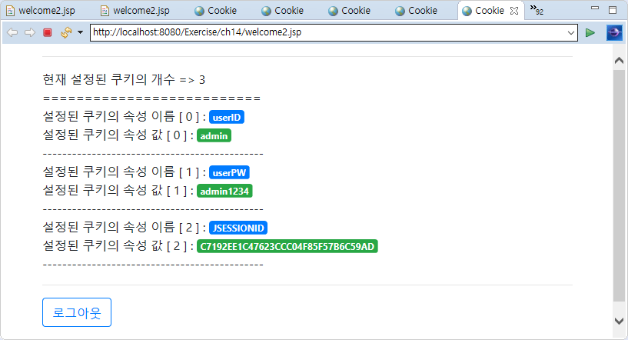

3) welcome2.jsp 파일을 생성합니다. • p. 459 현재 설정된 쿠키의 개수 : 3 모든 설정된 쿠키 속성 이름, 설정된 쿠키의 속성값 출력한다. • bootstrap 5.3에서 검색으로 badges Background colors 이용 • <로그아웃>을 누르면 cookie_out2.jsp로 이동

Slide 11
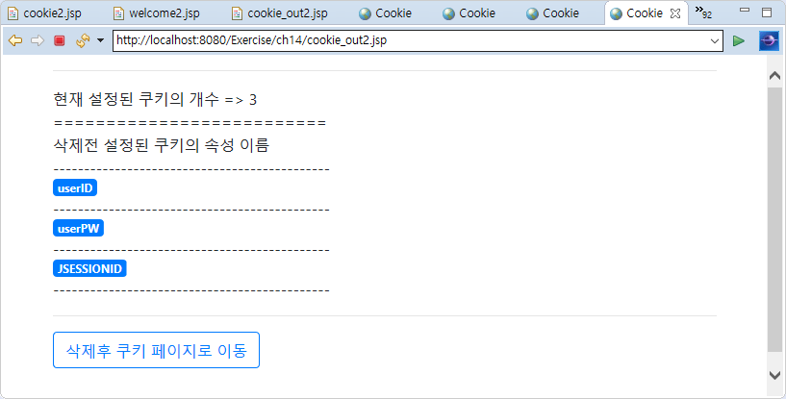

4) cookie_out2.jsp 파일을 생성합니다. • 현재 설정된 쿠키의 개수 : 3
설정된 쿠키의 속성 이름만 출력 • bootstrap 5.3에서 검색으로 badges Background colors 이용
• 삭제후 쿠키 페이지로 이동(cookie_out2_1.jsp)하는 버튼 추가

Slide 12
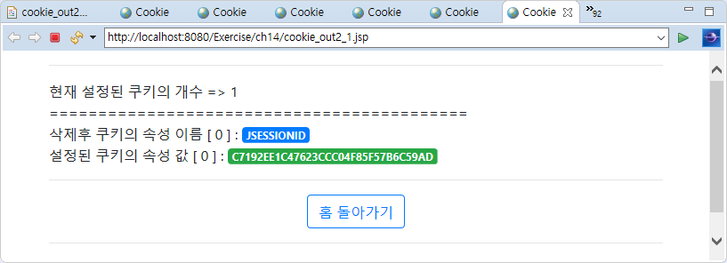

5) cookie_out2_1.jsp 파일을 생성합니다.
• 현재 설정된 쿠키의 개수 : 1
설정된 쿠키의 속성 이름과 설정된 쿠키의 속성 값을 출력한다. • bootstrap 5.3에서 검색으로 badges Background colors 이용 • 홈으로 돌아가기 버튼 추가(welcome.jsp)

